Slide 1

Evaluación Transversal:
“JobFlex - Plataforma de Empleo Multiperfil”
PTY4614 - Capstone
Sección: 002D
Docente: Francia Berna

Slide 2





Integrantes del Proyecto
Alison Ibarra UX / CEO / PM
Diseña interfaces (UX/UI) Coordina y gestiona el proyecto Modela la base de datos y estructura del sistema
Italo Muñoz DevOps
Automatiza procesos Administra servidores y entornos Optimiza rendimiento y despliegue continuo
Juan Ignacio Márquez QA & Cybersecurity
Realiza pruebas de calidad del sistema Detecta vulnerabilidades Implementa prácticas de seguridad
José Figueroa Programador Backend
Desarrolla la lógica y funcionalidades del backend Crea y mantiene las APIs Gestiona despliegues

Slide 3

Descripción del Proyecto
Problema | 1 CV por perfil Procesos lentos Sin retroalimentación Datos sensibles
⚠
Solución | Plataforma Multiperfil Procesos más rápidos Seguimiento continuo Postulación segura

Slide 4


Objetivos del Proyecto
Objetivo General
Facilitar postulaciones y ofrecer una gestión eficiente del proceso.
Objetivos Específicos
Gestionar múltiples perfiles Implementar sistema de seguimiento Crear panel interactivo de métricas

Slide 5


Alcances y Limitaciones del Proyecto
Alcance | Múltiples perfiles por usuario Retroalimentación de postulaciones Paneles empresariales
Limitaciones | No incluye IA Funcionalidades complejas limitadas Dependencia de recursos estándar

Slide 6
Metodología
Tradicional - Cascada
Fases
Análisis
Diseño
Desarrollo
Pruebas
Implementación
Cierre

Slide 7
Cronograma
Fase 1
4 semanas
Levantamiento de requerimientos
Diseño de arquitectura
Modelado de base de datos
Fase 2
11 semanas
Desarrollo frontend, backend y BBDD
Integración de módulos
Pruebas QA unitarias e integrales
Fase 3
3 semanas
Ajustes de seguridad y rendimiento
Preparación de presentación final del proyecto

Slide 8
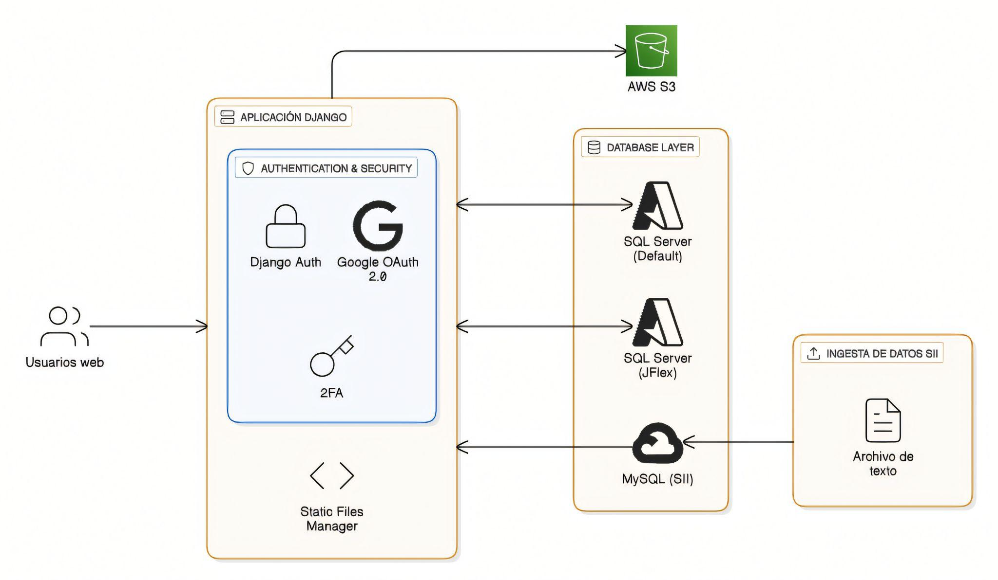
Arquitectura de Software

Slide 9
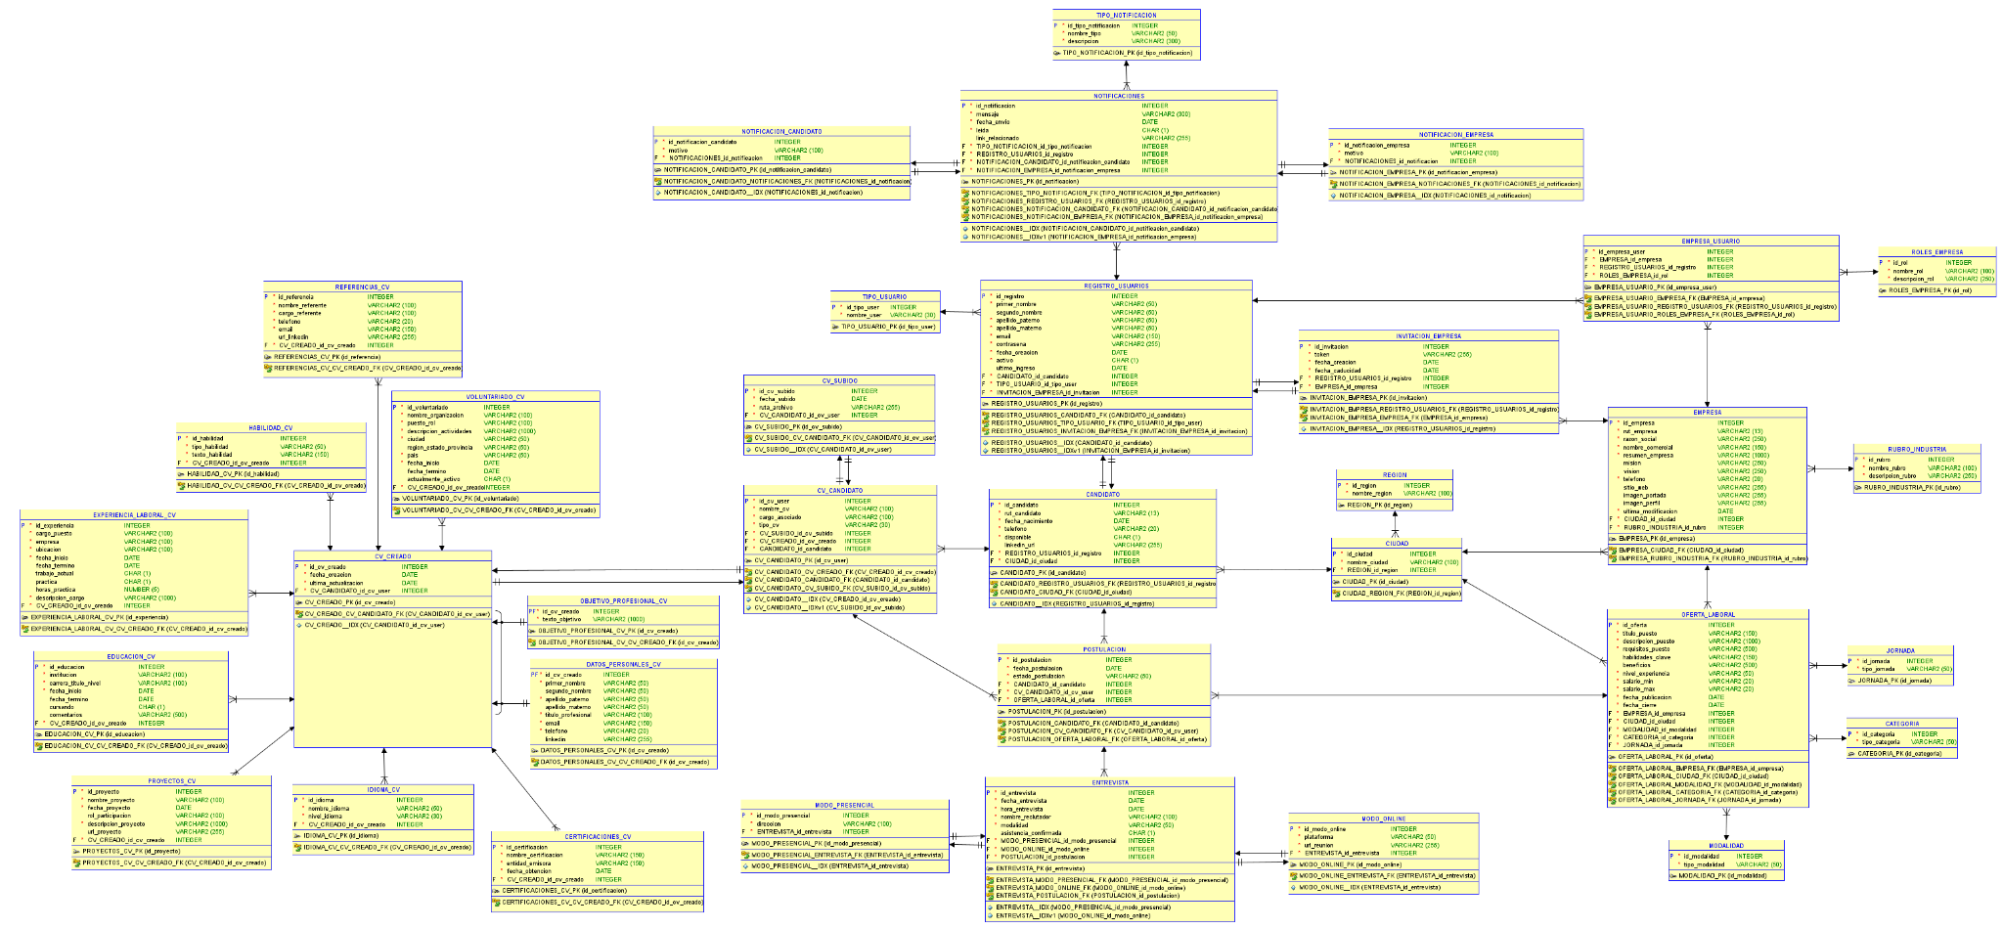
Modelo de Datos

Slide 10
Tecnologías Utilizadas
Backend Python (Django)
Base de Datos SQL Azure
Frontend HTML CSS JS
Infraestructura AWS Google Cloud Cloudflare

Slide 11
Demostración proyecto (DEMO)
Link de acceso a sistema web:
www.jobflex.cl

Slide 12



Resultados Obtenidos
 | Postulaciones más rápidas y fluidas Se logró facilitar el proceso para candidatos y empresas.
☑️
 | Gestión eficiente con múltiples perfiles Los usuarios pueden manejar varios CV segun la postulación.
 | Seguimiento claro del proceso Se implementó un sistema de estado y trazabilidad de postulaciones.
 | Visualización de métricas Clave El panel interactivo permite decisiones informadas.

Slide 13



Obstáculos Presentados en el Desarrollo
 | Integración de múltiples servicios en la nube Combinar Azure, Google Cloud, AWS y el hosting externo generó desafíos de compatibilidad y configuración.
 | Complejidad en el modelado y gestión de datos Diseñar una base de datos robusta y relacional para múltiples perfiles y flujos de reclutamiento requirió iteraciones y ajustes.
 | Implementación del sistema de métricas y seguimiento Centralizar datos de postulaciones, estados y acciones en tiempo real implicó desarrollar lógica adicional y optimizar consultas.

Slide 14

Conclusiones
JobFlex demostró que es posible modernizar y simplificar el proceso de reclutamiento, ofreciendo una experiencia más rápida, clara y eficiente para candidatos y empresas.
El proyecto cumplió sus objetivos, integrando múltiples tecnologías y creando una plataforma funcional, escalable y lista para seguir evolucionando.

